Slide 1
Algemene ledenvergadering 26 september 2024

Slide 2
Agenda
1) Opening 19.30 : opening door Anke bakker
2) Mededelingen
3) Notulen alv 2023: vaststellen notulen
4) Jaarverslag 2023:
5) (Her)benoeming bestuursleden:
aftredend en herkiesbaar: Anke Bakker. Jan Lupsan heeft zich verkiesbaar gesteld als bestuurslid. Afscheid van aftredend bestuurslid Hans Asmus

Slide 3
6) Presentatie brandveiligheid Jos Bischoff
7) Voortgang projecten
9) Vaststellen statuten
10) Afsluiting met een hapje en een drankje

Slide 4
Jaarverslag 2023
Hoofdpunten prestatie afspraken:
Gemeenten, Vivare en de huurdersorganisatie zetten gezamenlijk in op het terugdringen van het woningtekort, door het bouwtempo te verhogen en meer betaalbare woningen te bouwen.
Tot en met 2030 betreft de opgave voor de gemeente Duiven 235 sociale huurwoningen 40 midden huurwoningen. Voor de gemeente Westervoort betreft de opgave 160 sociale huurwoningen en 120 middenhuurwoningen.
Er wordt rekening gehouden met de wensen van specifieke groepen als kleine huishoudens, jongeren en ouderen. Ook de spankracht in het sociale domein speelt een rol.
Vivare zet haar ‘warme jas’ aanpak voor het isoleren van woningen voort.
Isolatiemaatregelen zijn gratis voor huurders.

Slide 5
Financieel verslag
Anke Bakker geeft toelichting op het uitgereikte financiële verslag
In te zien tijdens de algemene ledenvergadering

Slide 6
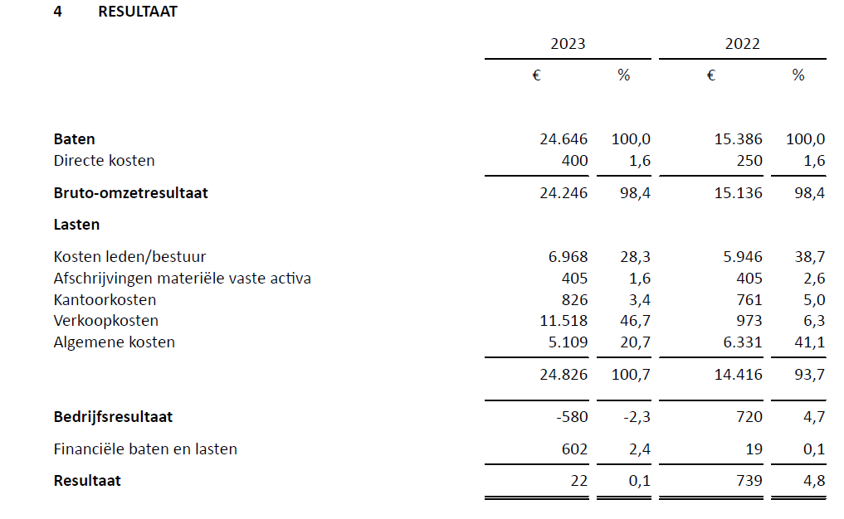
Financieel verslag

Slide 7
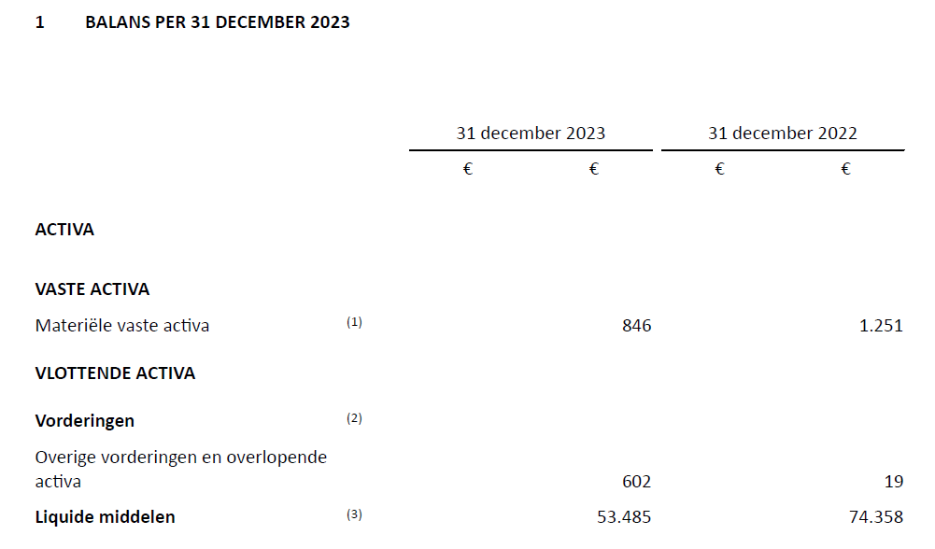
Financieel verslag

Slide 8
(her) benoeming bestuursleden
aftredend en herkiesbaar:
Anke Bakker.
Jan Lupsan heeft zich verkiesbaar gesteld als nieuw bestuurslid.
Afscheid van aftredend bestuurslid Hans Asmus

Slide 9
Presentatie brandveiligheid door Jos Bischoff

Slide 10
Inloopspreekuren
Met kerstgroet planning inloopspreekuren 2024 aan gereikt (planning publiceren). In 2023.
De geplande data voor 2024 zijn:
Westervoort: 5 feb, 8 apr, 3 juni, 7 okt en 2 december (Huize Vredenburg)
Duiven: 4 mrt, 6 mei, 2 sept en 4 november (Duiven de Ogtent)

Slide 11
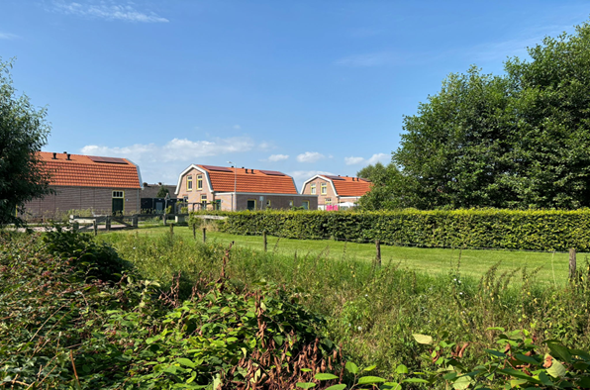
Projecten
Rode dorp, Westervoort. Project is afgerond en bewoners hebben inmiddels hun intrek genomen in de nieuw gebouwde woningen. Van de oorspronkelijke bewoners is er slechts 1 terug verhuisd. Op 6 december is het rode dorp officieel opgeleverd in het bijzijn van nieuwe bewoners, bestuur HVTS, wethouder, aannemer en een afvaardiging van Vivare.
Herstructurering in Loo: vanwege verzakking van de fundering . Er zijn inmiddels meerdere woningen gesloopt. Er zijn inmiddels stedenbouwkundige plannen ingediend bij de Gemeente Duiven voor nieuwbouw.

Slide 12
Wat doet de HVTS ?
Gesprekspartner van de Gemeente en Vivare
Biedt ondersteuning aan bewoners gedurende nieuwbouw en renovatieprojecten
Beleidsmatige afstemming binnen de samenwerkende huurdersorganisaties
Objectieve bemiddeling bij huurdersproblematiek
Planning voorlichtingsbijeenkomsten te organiseren in 2024

Slide 13
Statuten HVTS
De statuten dienen geheel gelezen te worden door de aanwezige leden
Er zijn exemplaren ter inzage geprint
De statuten zijn gepubliceerd op de website van de HVTS

Slide 14
Ingediende vragen
Behandeling ingediende vragen
Rondvraag (geen klachten)

